Slide 1
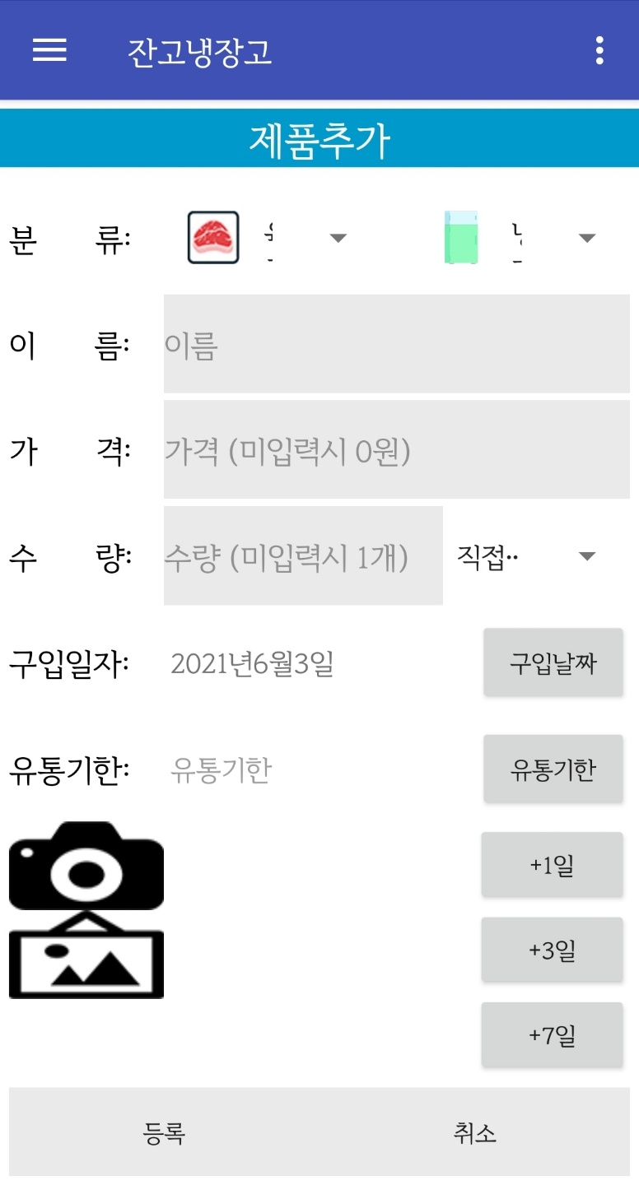
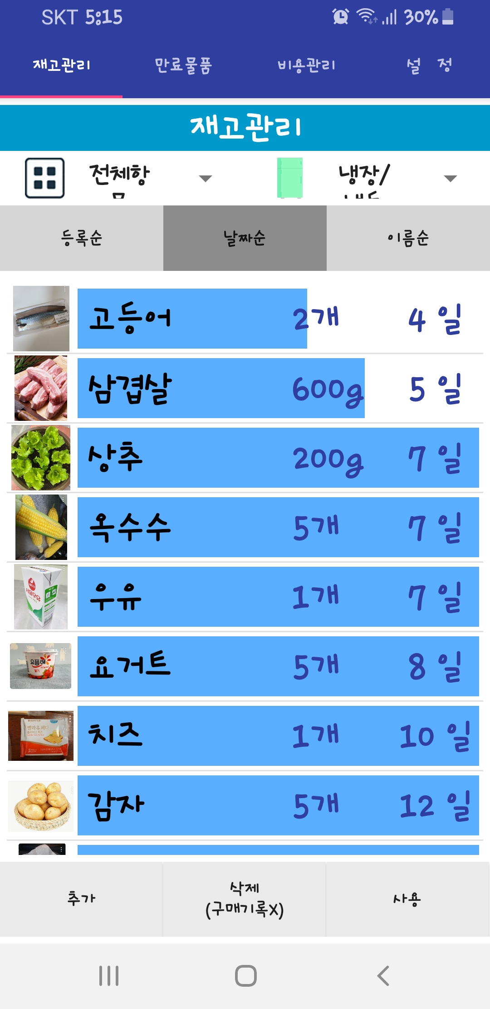
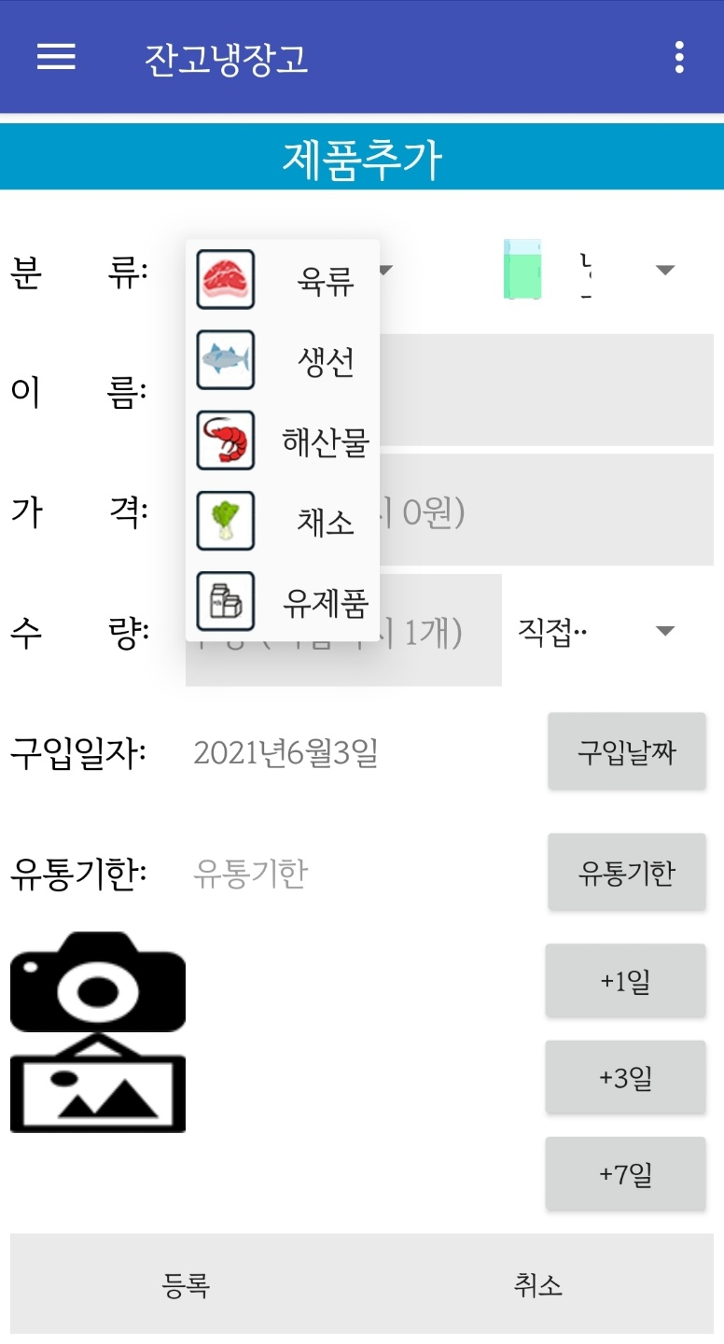
APP 장점
장점
3 재료 등록 시 사진 삽입 가능
ㄴ 텍스트와 사진으로 정보를 파악할 수 있다.
4 글씨가 커서 멀리서도 확인이 가능하다

Slide 2
APP 단점
단점
3 사용자가 실수를 되돌릴 수 없다.
ㄴ 사용 버튼 클릭 시 남은 수량과는 상관없이 재료 자체가 경고 문구도 없이 바로 사라진다.
4 중요한 정보와 다른 정보 간의 위계가 구별돼있지 않다.
ㄴ 모든 식재료가 같은 폰트와 같은 색의 그래프로 이루어져 있어 한눈에 파악하기 어렵다.

